Slide 1
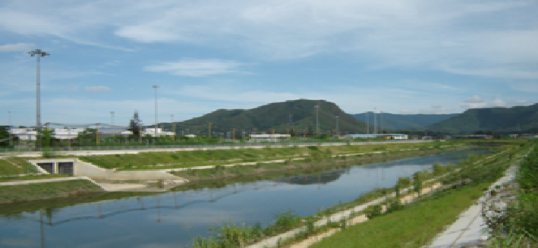
Persamaan Bernoulli

Slide 2


MEKANIKA FLUIDA DAN HIDROLIKA
Rencana Pembelajaran Semester (RPS)
PENGANTAR MEKANIKA FLUIDA DAN HIDROLIKA
SIFAT-SIFAT ZAT CAIR
HIDROSTATIKA
KESEIMBANGAN BENDA TERAPUNG
KESETIMBANGAN RELATIF
KINEMATIKA ZAT CAIR
PERSAMAAN BERNOULLI
UJIAN TENGAH SEMESTER
PERSAMAAN MOMENTUM
ALIRAN MELALUI LUBANG DAN PELUAP
ALIRAN ZAT CAIR
ALIRAN MELALUI PIPA
ALIRAN MELALUI SISTEM PIPA
ALIRAN MELALUI SALURAN TERBUKA
MODEL DAN ANALISIS DIMENSI
UJIAN AKHIR SEMESTER

Slide 3



PENDAHULUAN
MEKANIKA FLUIDA DAN HIDROLIKA
Pokok Bahasan
PERSAMAAN BERNOULLI
LATIHAN SOAL

Slide 4

MEKANIKA FLUIDA DAN HIDROLIKA
PENDAHULUAN
PERSAMAAN BERNOULLI
Penurunan persamaan bernoulli untuk aliran sepanjang garis arus didasarkan pada hukum Newton II tentang gerak (F=Ma). Persamaan ini di turunkan berdasarkan angapan sebagai berikut ini :
Zat Cair adalah ideal, jadi tidak mempunyai kekentalan (kehilangan energi akibat gesekan adalah nol)
Zat cair adalah homogen dan tidak termampatkan (rapat massa zat cair adalah konstan)
Aliran adalah kontinyu dan sepnjang arus
Kecepatan aliran adalah merata dalam suatu penampang
Gaya yang bekerja hanya ada berat dan tekanan
POKOK BAHASAN
Pendahuluan
Persamaan bernoulli
Latihan Soal

Slide 5
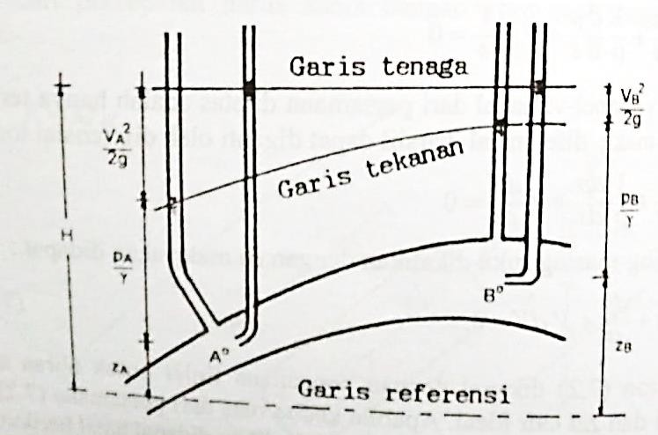
MEKANIKA FLUIDA DAN HIDROLIKA
PERSAMAAN KONTINUITAS
PERSAMAAN BERNOULLI
POKOK BAHASAN
H = tinggi energi
𝑧 = 𝑒𝑙𝑒𝑣𝑎𝑠𝑖 (𝑡𝑖𝑛𝑔𝑔𝑖 𝑡𝑒𝑚𝑝𝑎𝑡)
Pendahuluan
Persamaan bernoulli
Latihan Soal
𝑃
_{ɣ} = 𝑡𝑖𝑛𝑔𝑔𝑖 𝑡𝑒𝑘𝑎𝑛
_{𝑉}2
_{2𝑔} = 𝑡𝑖𝑛𝑔𝑔𝑖 𝑘𝑒𝑐𝑒𝑝𝑎𝑡𝑎𝑛
𝑃
_{𝑉}2
H= 𝑧 + _{ɣ} + _{2𝑔}
_{𝑉𝐴}2 _{𝑉𝐵}2
𝑃_{𝐴} 𝑃_{𝐵}
𝑍_{𝐴} + _{ɣ} + _{2𝑔} = 𝑍_{𝐵} + _{ɣ} + _{2𝑔}

Slide 6
TERIMAKASIH

